Slide 1

Anglicky v odborných předmětech
"Support of teaching technical subjects in English“
Výukový program: Mechanik - elektrotechnik
Název programu: Základy elektrotechniky
II. ročník, Měřicí soustavy 1
Vypracoval: Ing. Jiří Smílek
Projekt Anglicky v odborných předmětech, CZ.1.07/1.3.09/04.0002
je spolufinancován Evropským sociálním fondem a státním rozpočtem České republiky.

Slide 2
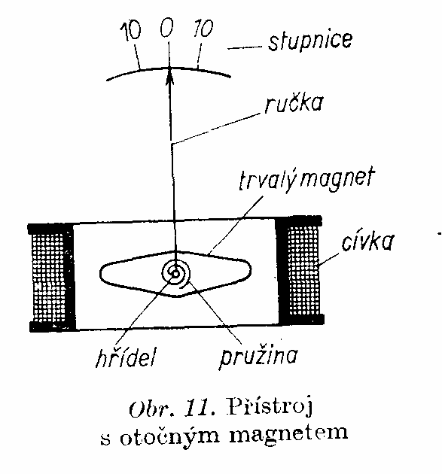
Měřicí soustavy
Soustava s otočným magnetem
Konstrukce:
  V dutině cívky je otočně umístěn magnet.
  Na hřídeli je připevněna ručička a pružinka, která slouží pro přívod proudu a zároveň drží ručičku na nule.
Notes:
Slovník:
Cívka
magnet
ručička
pružinka,
Frazeologie:
přívod proudu
otočně umístěn

Slide 3
Soustava s otočným magnetem
Princip funkce:
Prochází-li nepohyblivou cívkou elektrický proud, vytváří v ní magnetické pole.
Permanentní magnet se v něm snaží natočit tak, aby jeho indukční křivky procházely stejným smyslem jako indukční křivky magnetického pole cívky.
Notes:
Slovník:
elektrický proud
magnetické pole
Permanentní magnet
indukční křivky
Frazeologie:
Prochází-li nepohyblivou cívkou
magnetické pole cívky

Slide 4
Soustava s otočným magnetem
Vlastnosti:
  Měří stejnosměrné hodnoty napětí a proudu,
  Málo přesné
  Choulostivé na cizí magnetické pole;
  Výhoda:
    Jednoduchost.
Použití:
  V elektrické výzbroji motorových vozidel
Notes:
Slovník:
stejnosměrné hodnoty napětí a proudu
Jednoduchost
Frazeologie:
Choulostivé na cizí magnetické pole
V elektrické výzbroji motorových vozidel

Slide 5
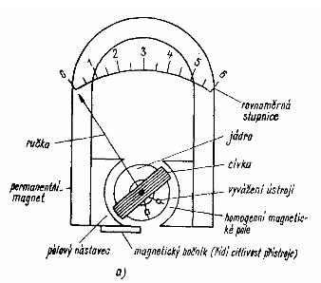
Magnetoelektrická soustava
Magnetoelektrická soustava – s otočnou cívkou
Konstrukce:
  V dutině mezi pólovými nástavci magnetu je otočně umístěna cívka na hliníkovém rámečku.
  Na hřídeli je připevněna ručička a pružinka, která slouží pro přívod proudu a zároveň drží ručičku na nule.
Notes:
Slovník:
pólový nástavec magnetu
Frazeologie:
otočně umístěna cívka
drží ručičku na nule

Slide 6
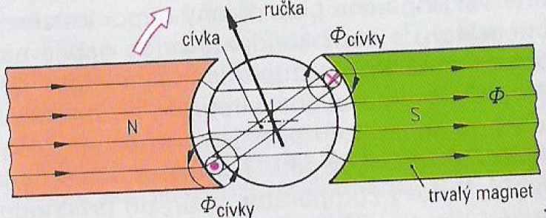
Magnetoelektrická soustava
Princip funkce:
Průchodem proudu cívkou se vytvoří magnetické pole cívky, které se snaží natočit cívku tak, aby se směr jejího magnetického toku shodoval se směrem magnetického toku trvalého magnetu.
Notes:
Slovník:
Frazeologie:
Průchodem proudu cívkou se vytvoří magnetické pole cívky
aby se směr jejího magnetického toku shodoval se směrem

Slide 7
Magnetoelektrická soustava
Vlastnosti:
  Měří stejnosměrné hodnoty napětí a proudu,
  Stupnice je lineární,
  Tlumení magnetické (vířivé proudy v Al válečku),
  Velká přesnost (0,1 a 0,2%),
  Malá vlastní spotřeba,
  Choulostivost na hrubé mechanické a elektrické zacházení,
  velký vliv teploty
Použití:
  Stejnosměrné voltmetry a ampérmetry, nepřímo pro měření dalších veličin.
Notes:
Slovník:
malá vlastní spotřeba
hrubé mechanické a elektrické zacházení,
Frazeologie:
Stupnice je lineární
nepřímo pro měření dalších veličin.

Slide 8




Magnetoelektrická soustava
značky na přístrojích
Magnetoelektrický přístroj - s otočnou cívkou
měření DC proudu a napětí
Magnetoelektrický poměrový přístroj
měření odporu
Magnetoelektrický přístroj s vestavěným izolovaným termočlánkem
měření nesinusových proudů
Magnetoelektrický přístroj s vestavěným usměrňovačem
měření střídavých sinusových proudů
Notes:
Slovník:
Magnetoelektrický přístroj - s otočnou cívkou
Magnetoelektrický přístroj s vestavěným izolovaným termočlánkem
měření nesinusových proudů
Frazeologie:

Slide 9
Aktivita pro žáky – otázky
Vyjmenuj známé měřicí soustavy
Popiš konstrukci 1. soustavy
Popiš princip funkce 1. soustavy
Nakresli značky na měřicím přístroji 1. soustavy
Vyjmenuj použití soustavy 1. soustavy
Notes:
Slovník:
Frazeologie:
Popiš konstrukci
Popiš princip funkce
Nakresli značky na měřicím přístroji
Vyjmenuj použití soustavy

Slide 10
Aktivita pro žáky –otázky
Popiš konstrukci 2. soustavy
Popiš princip funkce 2. soustavy
Nakresli značky na měřicím přístroji 2. soustavy
Vyjmenuj použití soustavy 2. soustavy
Notes:
Slovník:
Frazeologie:

Slide 11
Použitá literatura
Mužík, J. Management ve vzdělávání dospělých. Praha: EUROLEX BOHEMIA, 2000. ISBN 80-7361-269-7.
Operační program Vzdělávání pro konkurenceschopnost, ESF 2007 – 2013.
Dostupné na: http://www.msmt.cz/eu/provadeci-dokument-k-op-vzdelavani-pro-konkurenceschopnost
Učebnice Elektrická měření – Ing. Pavel Vylegala, SŠE Ostrava, 2006
Učebnice Elektrické měření – SNTL, 1981

